Slide 1

TRƯỜNG TIỂU HỌC Tân Viên
MÔN: MĨ THUẬT
LỚP: 1
Giáo viên: Nguyễn Thị Yến

Slide 2
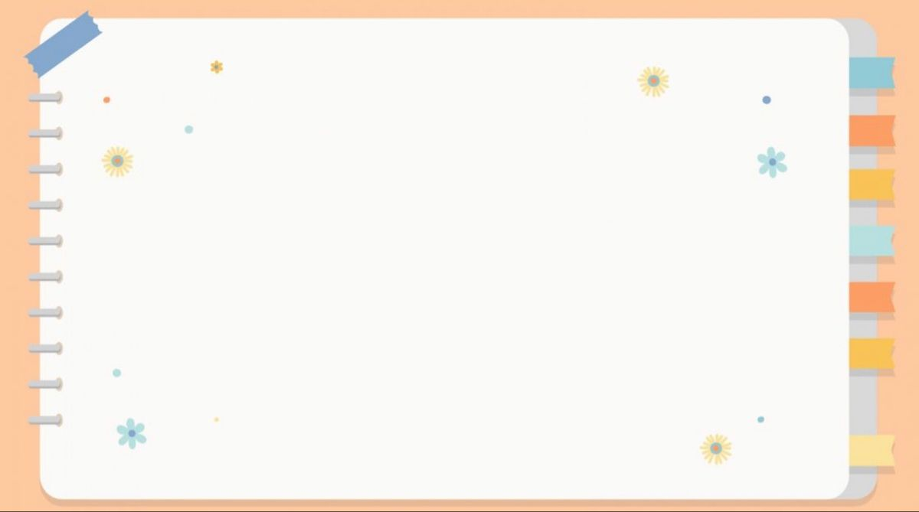

KHỞI ĐỘNG

Slide 3
CHỦ ĐỀ 5: MÀU CƠ BẢN TRONG MĨ THUẬT
TIẾT 1

Slide 4
YÊU CẦU CẦN ĐẠT
- Học sinh nhận biết và bước đầu có kĩ năng liên tưởng
màu cơ bản với một số đồ vật trong cuộc sống.
- Học sinh vẽ một vật có màu em yêu thích.

Slide 5
BÁO CÁO ĐỒ DÙNG HỌC TẬP

Slide 6
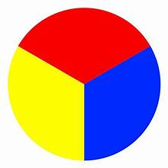
Màu đỏ
Màu vàng
Màu xanh lam

Slide 7
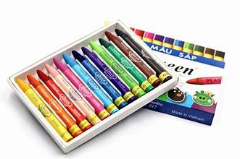
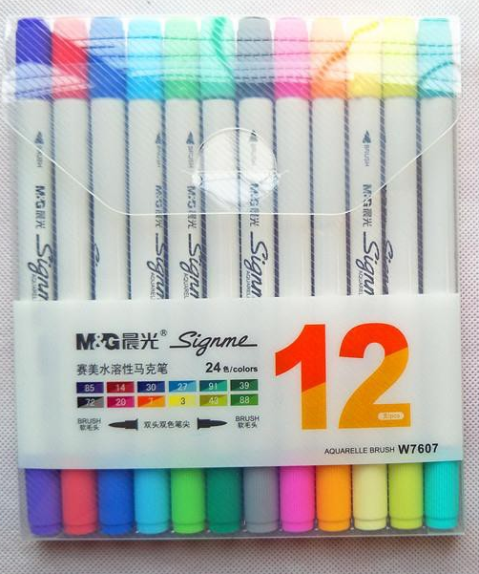
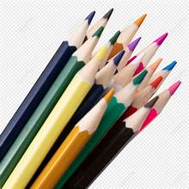

Slide 8
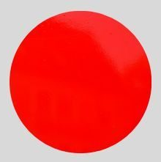



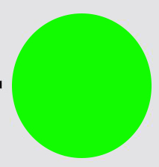


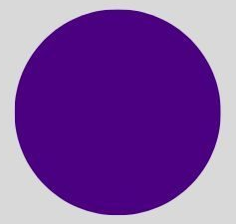

Slide 9
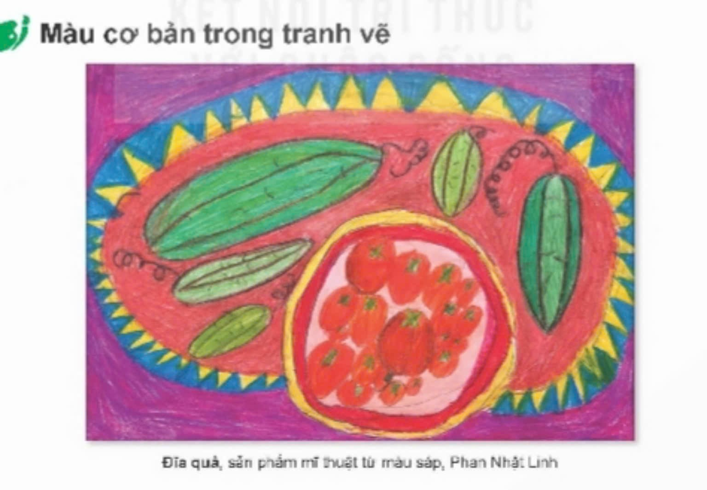

Slide 10
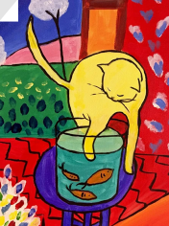
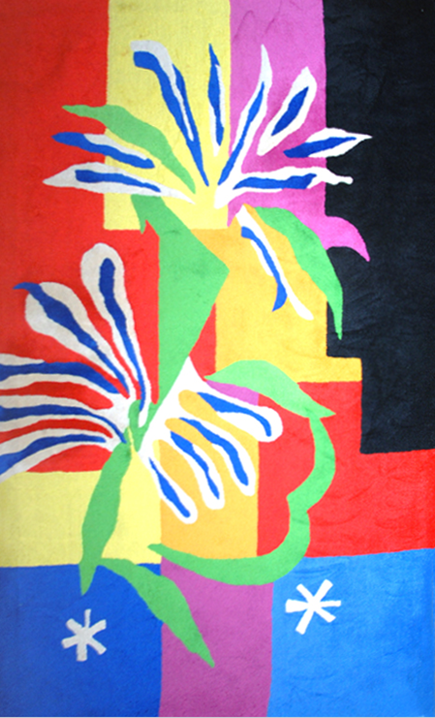

Slide 11
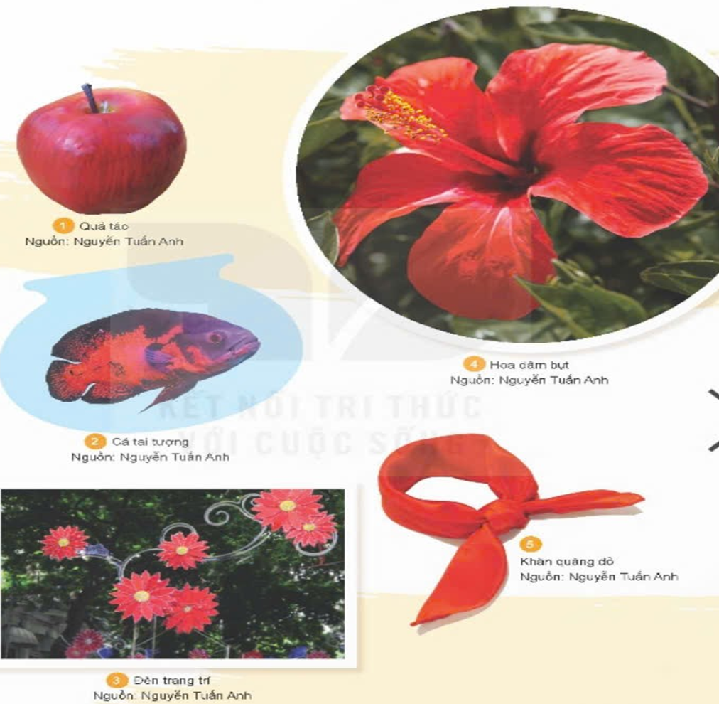

Slide 12
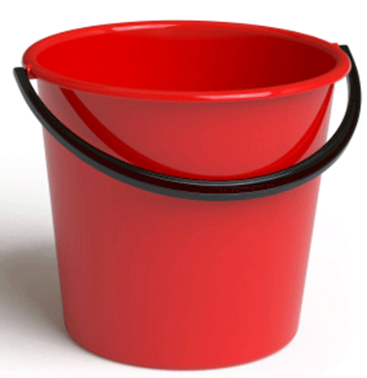
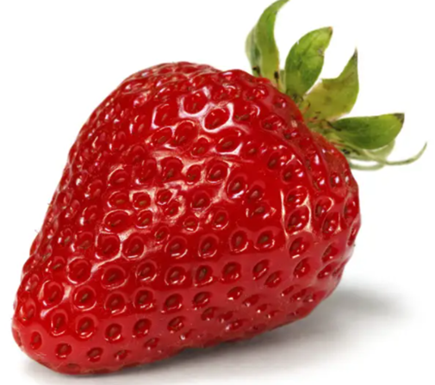

Slide 13
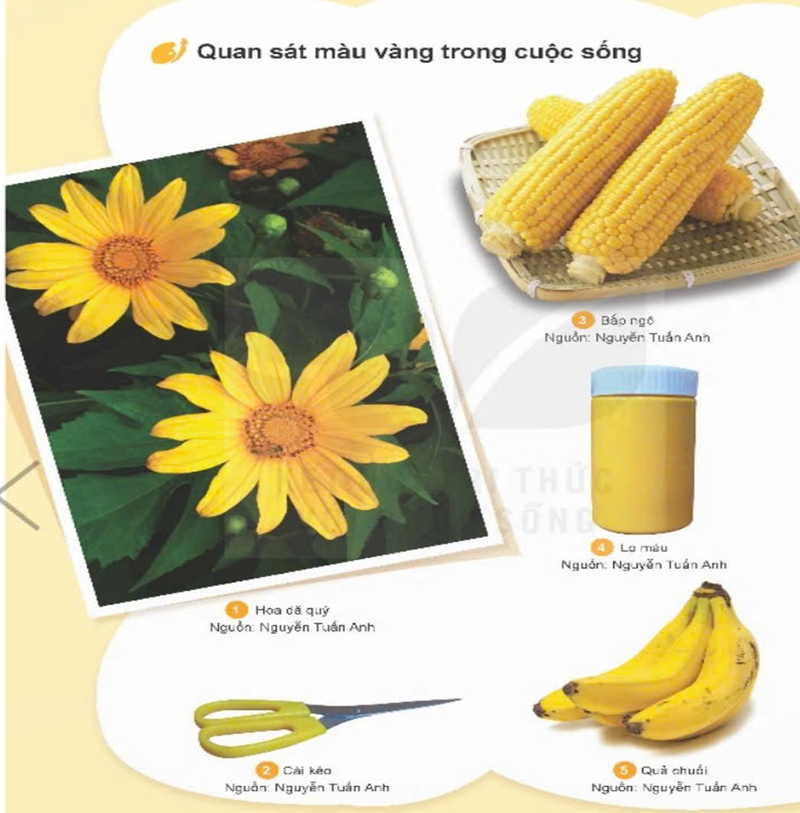

Slide 14
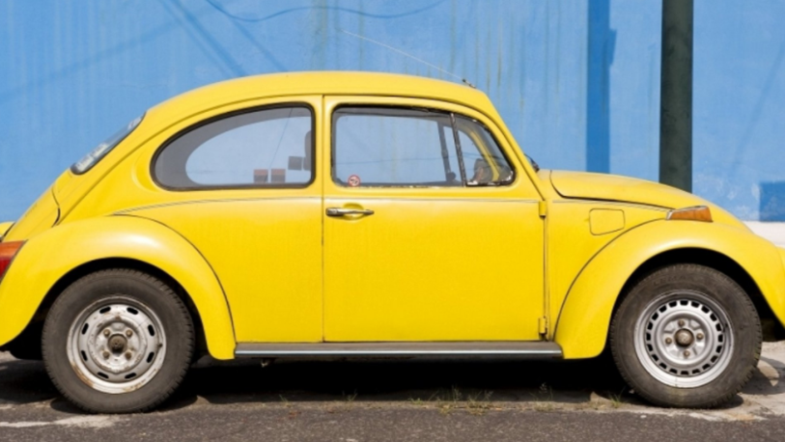
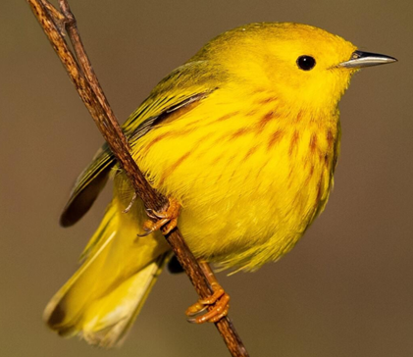

Slide 15
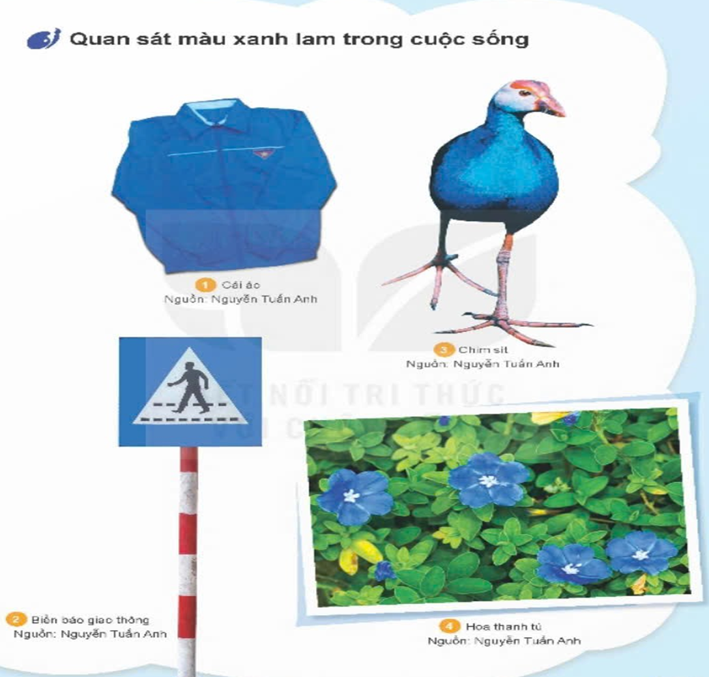

Slide 16
THỰC HÀNH
Vẽ một vật có màu em yêu thích.

Slide 17
TRƯNG BÀY SẢN PHẨM

Slide 18


